Slide 2
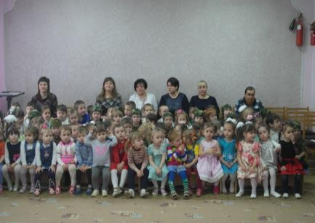
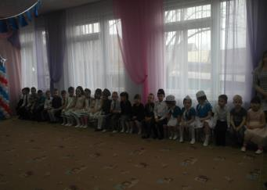
Праздник
«День защитника Отечества»!
От всей души мы поздравляем Вас с Двадцать третьим февраля! И в День защитника желаем Быть гордостью страны всегда.

Slide 3
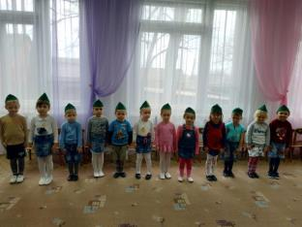
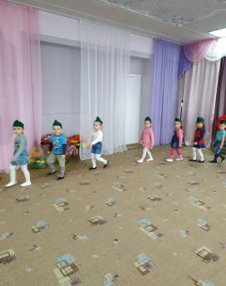
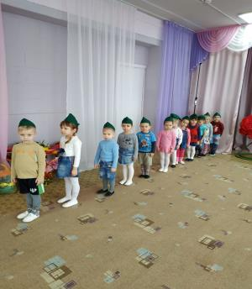
Даже наши малыши, в военной форме хороши.
Самая лучшая сноровка- строевая подготовка.

Slide 4
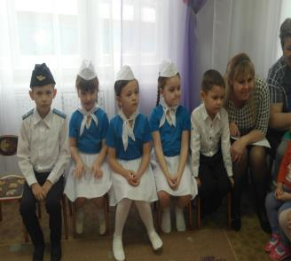
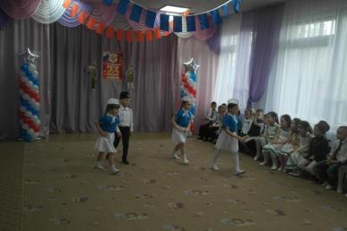
Праздник посетила - «Молодая авиация»!
Хоть еще я не пилот.
Но летит мой самолет!
Крылья держит прямо,
Пусть гордится мама!

Slide 5
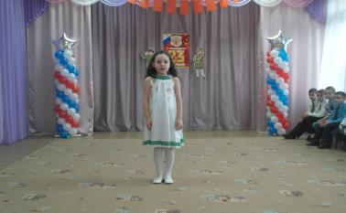
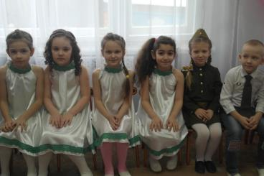
Дети подготовительной группы с танцем
«А закаты алые…»

Slide 6
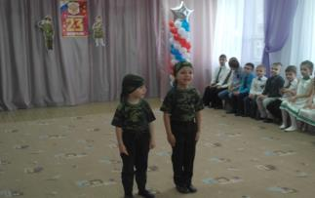
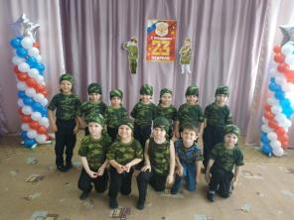
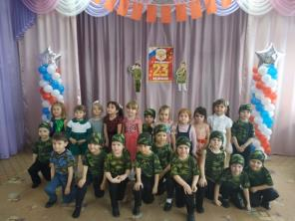
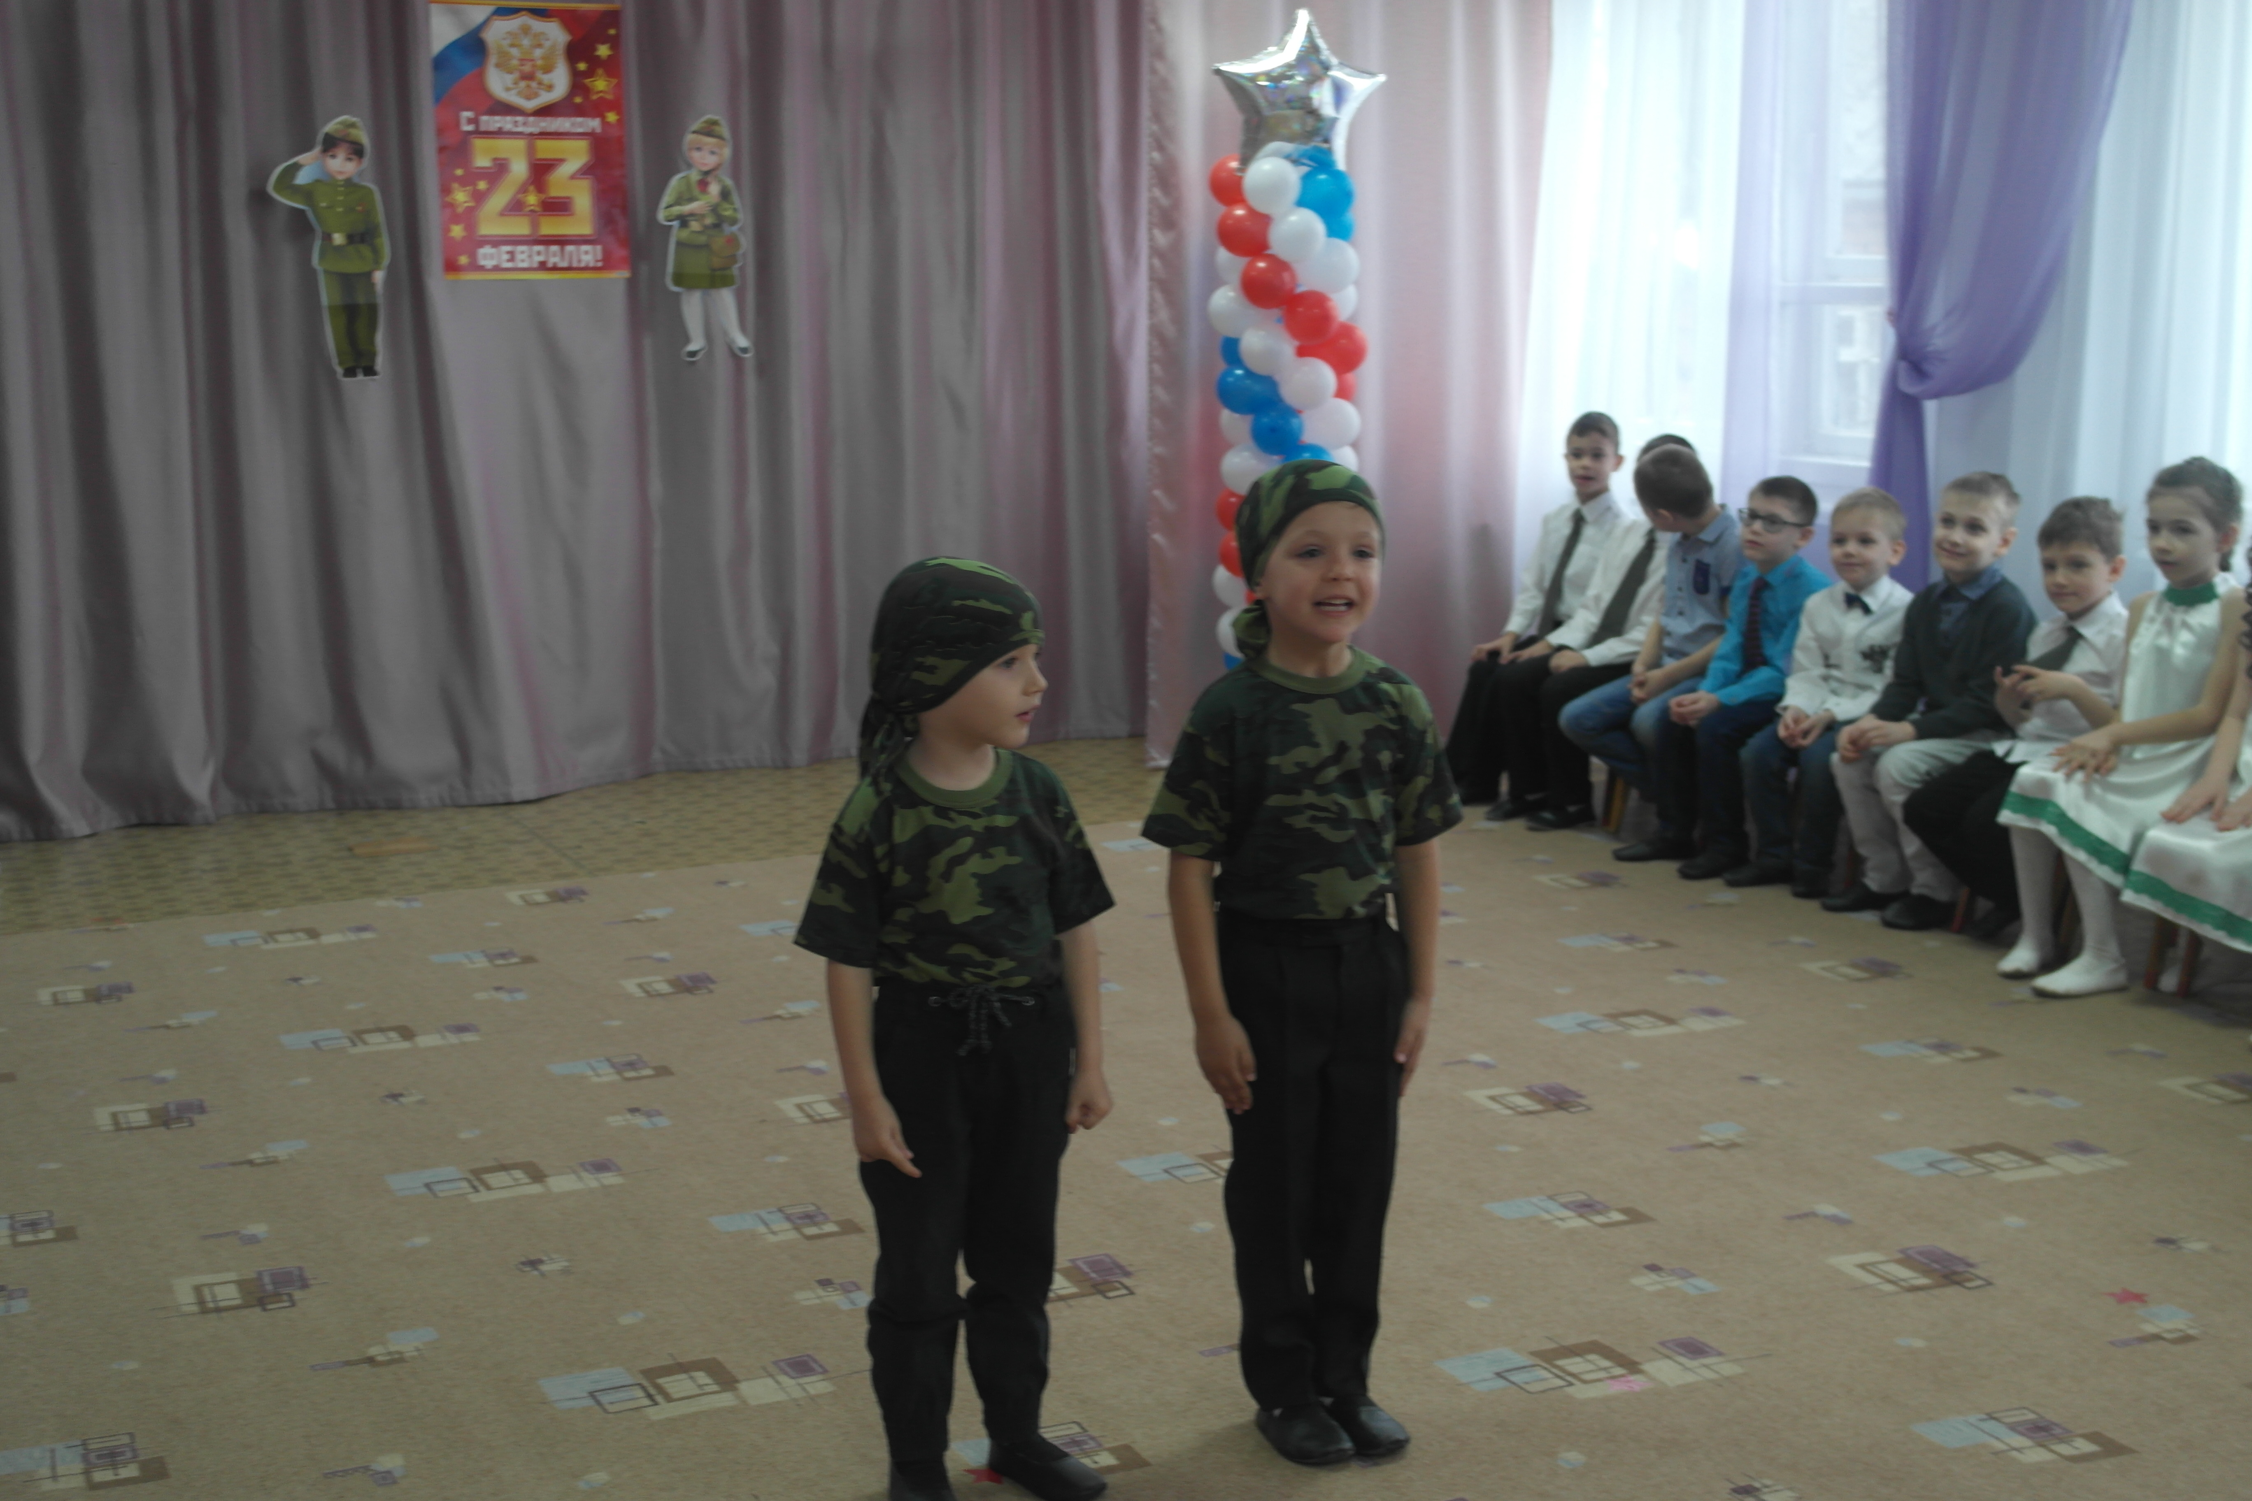
И ни один военно-патриотический праздник, не может обойтись без пограничников.
От восхода до заката, не тревожа тишину, В свой дозор идут солдаты, охраняя всю страну. От заставы до заставы ни дороги, ни пути, На рубеж не ради славы пограничнику идти!

Slide 7
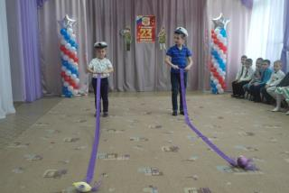
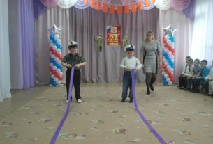
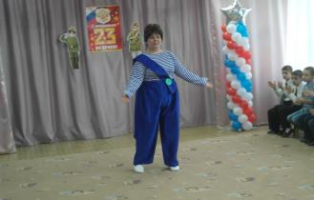
Солдат бьет врага в поле, а моряк — в море.

Slide 8
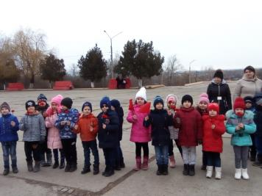
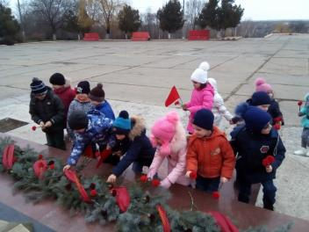
Возложение цветов к вечному огню, в парке
«30-летия Победы»!

Slide 9
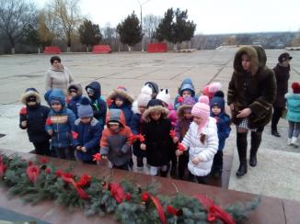
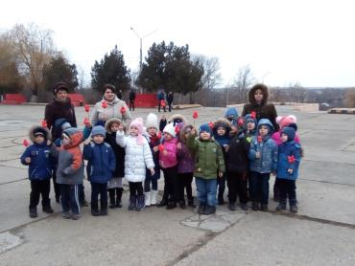
Помним и чтим, память о воинах ВОВ.

Slide 10
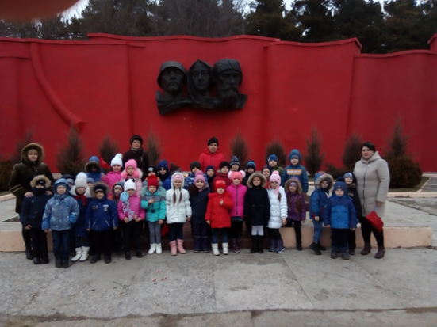
Правильное духовное воспитание, лучшее наследие страны.

Slide 11
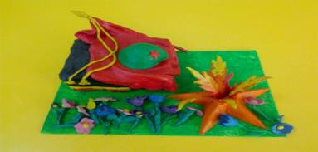
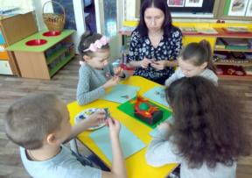
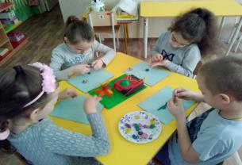
Работа педагогов подготовительной группы по военно-патриотическому воспитанию дошкольников.
Вечный огонь руками воспитанников.

